Slide 1
网络高级编程
网路超时检测
广播
组播

Slide 2
10.1
网络超时检测
☞点击查看本小节知识架构
10.2
广播
☞点击查看本小节知识架构
10.3
组播
☞点击查看本小节知识架构

Slide 3
学习目标
掌握网络超时检测的编程方法
掌握广播、组播的概念及设置流程
1
2
掌握
掌握
掌握
掌握
掌握原始套接字的创建及帧数据的发送与接收方法
掌握UNIX域套接字的编程方法
3
4

Slide 4
本章将对前面章节涉及的网络知识做更加深入的讨论。从编程角度来看，本章内容属于重点及难点。首先介绍在网络编程中设置超时检测的方法，即通过设置属性、多路复用以及定时器分别来实现网络超时检测。然后介绍向局域网中所有主机发送数据的方式（广播）以及只向一些特定主机发送数据的方式（组播）；再在流式、数据报套接字实现网络通信的基础上介绍这两种套接字如何实现本地通信，也就是UNIX域套接字的编程问题；最后介绍第三种类型套接字——原始套接字，并实现数据接收与发送。本章内容有一定难度，望读者仔细研读。

Slide 5

10.1 网络超时检测
返回目录
10.1.1
setsockopt()函数实现超时检测
10.1.2
select()函数实现超时检测
10.1.3
定时器超时检测

Slide 6
10.1 网络超时检测
10.1.1 setsockopt()函数实现超时检测
在网络编程中，创建好套接字以后以阻塞的方式进行读写操作，如果没有数据准备就绪的话，程序会一直阻塞。在实际网络通信中，经常会出现各种不可预支的情况。例如，网络线路突发故障，通信一方异常结束等。一旦产生上述情况，很可能很长时间无法收到数据，且无法判断是没有数据还是数据无法到达。因此在程序中有必要对这种情况进行检测，从而及时做出响应。如果使用的是TCP，可以检测出来。但如果使用UDP的话，则需要在程序中进行相关检测。这种检测可以称为超时检测，其可以有效地避免进程在没有数据时无限制地阻塞，当设定的时间到时，进程将从原操作返回继续运行。

Slide 7
10.1 网络超时检测
10.1.1 setsockopt()函数实现超时检测
设置超时检测，可以使用setsockopt()函数。用于获取和设置套接字选项的getsockopt()函数和setsockopt()函数。
#include <sys/types.h>
#include <sys/socket.h>
int getsockopt(int sockfd, int level, int optname,
void *optval, socklen_t *optlen);
int setsockopt(int sockfd, int level, int optname,
const void *optval, socklen_t optlen);
setsockopt()函数用来设置网络属性。其中，参数sockfd表示套接字描述符，参数level表示选项所属协议层，而optname表示选项的名称。参数optval用来保存选项值，optlen为选项值的长度。getsockopt()函数的参数与上述一致。

Slide 8
10.1 网络超时检测
10.1.1 setsockopt()函数实现超时检测
套接字常用选项及说明如表所示。

Slide 9
10.1 网络超时检测
10.1.1 setsockopt()函数实现超时检测
当以上两个函数第三个参数optname设置为SO_RCVTIMEO或SO_SNDTIMEO时可以实现超时检测，超时时间通过第四个参数设定，其值的类型为struct timeval，struct timeval中成员如下。
struct timeval {
__kernel_time_t tv_sec; /* seconds */ 秒
__kernel_suseconds_t tv_usec; /* microseconds */ 微秒
};
因此可设计服务器端代（不需客户端，主要为了测试超时问题），实现套接字的接收超时检测，参见教材例10-1。

Slide 10
10.1 网络超时检测
10.1.1 setsockopt()函数实现超时检测
例10-1在接收数据前设置了5s的数据接收超时，如果5s之内没有数据包到来，程序会从recvfrom()函数返回，进行相应的错误处理。
运行结果如下所示，在程序开始运行时，函数阻塞等待，等到5s时，recvfrom()函数立刻返回，提示资源暂时不可用，不再持续等待。
linux@Master:~/1000phone/net/timeo$ ./server 10.0.36.199 7777
recvfrom error: Resource temporarily unavailable
---server.c---main---59---

Slide 11
10.1 网络超时检测
10.1.2 select()函数实现超时检测
使用select()函数与setsockopt()实现超时检测很类似，因为select()函数本身就带有超时检测功能。由在9.1.3节中介绍的select()函数可知，函数本身为阻塞函数，当select()检测到有文件描述符状态发生变化时，函数立即返回。
#include <sys/time.h>
#include <sys/types.h>
#include <unistd.h>
int select(int nfds, fd_set *readfds, fd_set *writefds,
fd_set *exceptfds, struct timeval *timeout);
参数timeout如果设置时间值时，情况则是：在时间到达之前，有文件描述符准备就绪，那么返回准备就绪的文件描述符的个数；反之，时间到达之前，没有文件描述符准备就绪，那么返回0。

Slide 12
10.1 网络超时检测
10.1.2 select()函数实现超时检测
因此只需要判定select()函数的返回值即可。其测试的服务器端代码参见教材例10-2（客户端代码不再展示，可参考8.2.3节中的示例）。
上述服务器代码，通过select()函数设置超时时间为5s。如果5s没有数据准备就绪，则通过select()函数的返回值为0，执行相关的处理。并且程序可以循环检测。其运行结果如下所示，每隔5s输出超时提醒，表示超时检测一次。
linux@Master:~/1000phone/net/timeo_select$ ./server 10.0.36.199 7777
select timeout
select timeout

Slide 13
10.1 网络超时检测
10.1.3 定时器超时检测
利用定时器信号SIGALRM，可以在程序中创建一个闹钟。当到达目标时间之后，指定的信号处理函数被执行。。
本次将通过设置闹钟定时的方式，实现超时检测，服务器的代码参见教材例10-3，可参考8.2.3节UDP编程示例。
上述示例程序在接收数据前设置了5s后触发定时器，当目标时间到时，程序执行信号处理函数，并且从recvfrom()函数返回错误码，错误码为EINTR。运行结果如下所示。
linux@Master:~/1000phone/net/alarm_timeo$ ./server 10.0.36.199 7777
SIGALRM INTERRUPTED
recvfrom error: Interrupted system call
---server.c---main---66---

Slide 14
10.2 广播
返回目录
10.2.1
广播概述
10.2.2
广播地址
10.2.3
广播的发送与接收

Slide 15
10.2 广播
10.2.1 广播概述
网络信息传输主要有4种方式：单播、任播、组播、广播。在之前章节的介绍中，采用的都是单播（唯一的发送方和接收方）的方式。但实际上很多时候，需要把数据同时发送给局域网中的所有主机。广播（与组播）可以为应用程序提供两种服务，包括数据分组发送至多个目的地，以及通过客户端请求发现服务器。
发送到多个目的地，指的是应用程序将信息发送至多个收件方。例如，邮件或新闻分发给多个收件方。如果没有广播（或组播）这些类型的服务，服务器则需要向每一个客户单独发送数据，效率非常低。
通过客户端请求发现服务器，即通过广播（或组播）应用程序可以向服务器发送一个请求，而不用知道任何特定服务器的IP地址。这种功能在网络配置过程中非常有用。例如，嵌入式系统通过DHCP获取其IP地址等。

Slide 16
10.2 广播
10.2.1 广播概述
本节将介绍的广播指的是将报文发送到网络中的所有可能的接收者。从原理上这很容易实现：路由器简单地将它接收到的任何广播报文转发到除该报文到达的接口以外的每个接口。

Slide 17
10.2 广播
10.2.2 广播地址
IP地址用来标识网络中的一台主机。IPv4协议用一个32位的无符号数表示网络地址，包括网络号和主机号。子网掩码表示IP地址中的网络号占几字节。对于一个C类地址而言，子网掩码为255.255.255.0。
每个网段都有其对应的广播地址。以C类网段192.168.1.x为例，其中最小的地址192.168.1.0代表该网段，而最大的地址192.168.1.255则是该网段中的广播地址。当向这个地址发送数据包时，该网段中所有的主机都会接收并处理。

Slide 18
10.2 广播
10.2.3 广播的发送与接收
广播的发送与接收通过UDP编程来实现的。广播包发送的流程如下：
（1）创建UDP套接字。
（2）指定目标地址和端口（填充广播信息结构体）。
（3）设置套接字选项允许发送广播包。
（4）发送广播消息。
发送广播包的示例代码参见教材例10-4，需要通过setsockopt()函数设置网络属性，允许进行广播。

Slide 19
10.2 广播
10.2.3 广播的发送与接收
广播包接收的流程如下。
（1）创建UDP套接字。
（2）填充广播信息结构体（指定地址和端口）。
（3）绑定信息信息结构体。
（4）接收广播信息。
接收广播包的示例代码参见教材例10-5。

Slide 20
10.2 广播
10.2.3 广播的发送与接收
为了测试广播包是否可以发送到网段中的其他主机，测试时使用网络调试助手作为一个模拟主机，检测是否可以接收到数据，具体如下所示。（注：本次虚拟机中设置网络为桥接模式，手动配置Ubuntu网络与Windows的网络属于同一网段）。
Ubuntu的网络设置如下所示。
linux@Master:~/1000phone/net/broadcast$ ifconfig
eth0 Link encap:以太网 硬件地址 00:0c:29:e6:9e:37
inet 地址:10.0.36.199 广播:10.0.36.255 掩码:255.255.255.0
inet6 地址: fe80::20c:29ff:fee6:9e37/64 Scope:Link
UP BROADCAST RUNNING MULTICAST MTU:1500 跃点数:1
接收数据包:79898 错误:0 丢弃:0 过载:0 帧数:0
发送数据包:9385 错误:0 丢弃:0 过载:0 载波:0
碰撞:0 发送队列长度:1000
接收字节:19528352 (19.5 MB) 发送字节:690482 (690.4 KB)

Slide 21
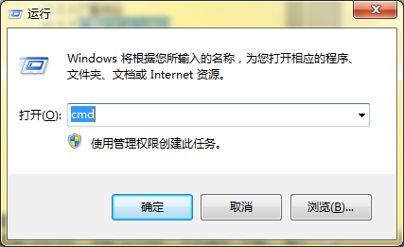
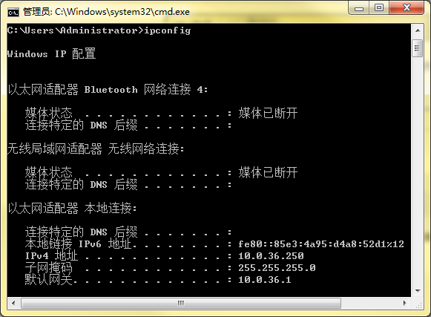
10.2 广播
10.2.3 广播的发送与接收
Windows的网络配置如下两图所示（按Win + R组合键启动，再输入cmd即可）。本次测试使用的Windows的主机IP地址为10.0.36.250。

Slide 22
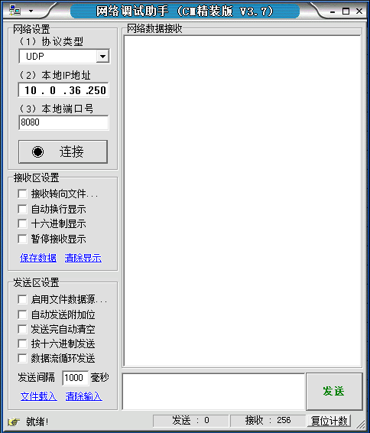
10.2 广播
10.2.3 广播的发送与接收
先运行接收广播包程序，再运行发送广播包程序。注意，命令行参数传入的地址为广播地址，以本次测试为例，则传入10.0.36.255，读者可根据自己的系统进行设定。再在Windows环境中运行网络调试助手，其IP将自动选择为Windows IP地址，协议自动选择为UDP。可单击“连接”按钮打开，如图所示。使用调试助手的目的是检测在同一网段中的其他主机是否可以收到广播信息。

Slide 23
10.2 广播
10.2.3 广播的发送与接收
在发送广播包一端输入发送的数据，除接收广播包一端可接收显示外，可看到网络调试助手同样可以接收到信息。
发送端运行结果如下。
linux@Master:~/1000phone/net/broadcast$ ./send 10.0.36.255 8080
hello world
接收端运行结果如下。
linux@Master:~/1000phone/net/broadcast$ ./recv 10.0.36.255 8080
ip: 10.0.36.199, port: 33536
broadcast : hello world

Slide 24
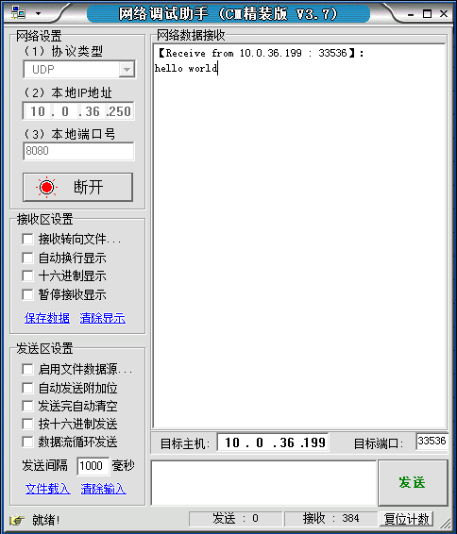
10.2 广播
10.2.3 广播的发送与接收
网络调试助手显示结果如图所示，测试成功。

Slide 25
10.3 组播
返回目录
10.3.1
组播概述
10.3.2
组播地址
10.3.3
组播的发送与接收

Slide 26
10.3 组播
10.3.1 组播概述
为了减少在广播中涉及的不必要的开销，可以只向特定的一部分接收方发送信息，这被称为组播（又称为多播）。当发送组播数据包时，只有加入指定多播组的主机数据链路层才会处理，其他主机在数据链路层会直接丢掉收到的数据包。如果将同时发给局域网中的所有主机称为广播，那么只是发给局域网中的部分主机称为组播。

Slide 27
10.3 组播
10.3.2 组播地址
7.2.2节已经介绍了IP地址，其中主要说明了IP地址的分类。其中A类IP地址的范围为1.0.0.1到127.255.255.254；B类IP地址范围为128.0.0.1到191.255.255.254；C类IP地址范围为192.0.0.1到223.255.255.254；D类IP地址范围为224.0.0.1到239.255.255.254。
E类IP地址保留。D类地址又被称为组播地址。每一个组播地址代表一个多播组。

Slide 28
10.3 组播
10.3.3 组播的发送与接收
组播包的发送和接收依然是通过UDP编程来实现。组播包发送的流程如下。
（1）创建UDP套接字。
（2）指定目标地址和端口。
（3）发送数据包。
组播包代码实现参见教材例10-6。
在IPv4英特网域（AF_INET）中，组播地址结构体用如下结构体ip_mreq表示。
typedef uint32_t in_addr_t;
struct in_addr{
in_addr_t s_addr;
};
struct ip_mreq {
struct in_addr imr_multiaddr; /*组播的IP地址*/
struct in_addr imr_interface; /*本机的IP地址*/
};

Slide 29
10.3 组播
10.3.3 组播的发送与接收
组播包接收流程如下，代码实现如例10-7所示。
（1）创建UDP套接字。 （2）绑定地址和端口。
（3）加入多播组。 （4）接收数据包。
组播包代码实现参见教材例10-7。
在例10-7中，需要特别注意的是加入多播（组播）组的操作，首先定义多播组的结构体，如下所示。
struct ip_mreq mreq;
其次需要添加多播组IP，如下所示，argv[1]为命令行传入组播IP。
mreq.imr_multiaddr.s_addr = inet_addr(argv[1]);

Slide 30
10.3 组播
10.3.3 组播的发送与接收
添加一个将要添加到多播组的IP地址。如下所示。这里使用宏INADDR_ANY，表示任何地址，即表示主机的所有的网卡对应的IP地址（因为有些主机不止一张网卡）。
mreq.imr_interface.s_addr = htonl(INADDR_ANY);
最后实现添加，加入多播组的行为。如下所示。
setsockopt(sockfd, IPPROTO_IP, IP_ADD_MEMBERSHIP, &mreq, sizeof(mreq));
为了接收到发送方发送的信息，需要接收方将主机IP地址添加到多播组中，不同于上一节广播的测试（接收方无须配置网络属性），网络调试助手无法实现将主机IP地址添加到多播组中，无法作为接收方接收信息。因此，本次测试需要多台主机（至少两台，保证多个主机IP）作为接收方即可。本次测试将只演示使用网络调试助手作为发送方，Ubuntu运行接收方程序，传入组播地址（224.0.0.1~239.255.255.254之间任意选取）。

Slide 31
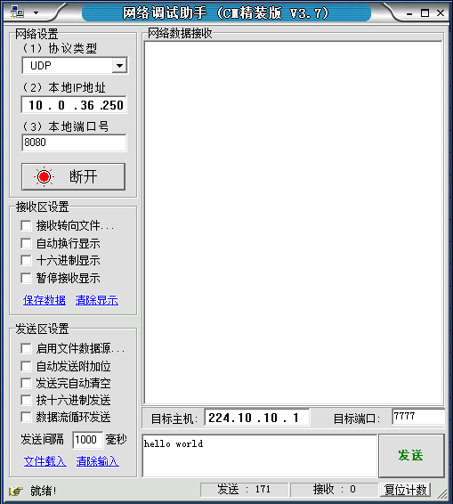
10.3 组播
10.3.3 组播的发送与接收
先运行接收方，组播地址为224.10.10.1，端口在本此测试被设置为7777。再运行发送方（网络调试助手），设置本机端口为8080（自行设置），本IP地址为Windows主机IP地址，已自动选择，本次测试时为10.0.36.250。然后进行连接即可。

Slide 32
10.3 组播
10.3.3 组播的发送与接收
如上图所示，输入目标地址为224.10.10.1，目标端口为7777，在发送信息区域输入“hello world”，单击“发送”按钮。则接收端收到信息如下所示，成功接收。
linux@Master:~/1000phone/net/groupcast$ ./recv 224.10.10.1 7777
ip: 10.0.36.250, port: 8080
groupcast : hello world

Slide 33
本章小结
本章内容知识点较多，且有些部分不易理解。首先，本章介绍了如何实现网络编程中的超时检测问题。在实际开发中，很少出现采用阻塞的方式解决数据接收的问题。因此本章介绍了采用不同的方式分别实现超时检测的设计来解决此问题。其次，本章介绍了两种数据发送的方式——广播与组播，这两种方式很好地解决了单播时的效率问题，它们在实际中应用广泛。再次，本章介绍了UNIX域套接字，以实现本地通信。最后，本章讨论了原始套接字的使用，原始套接字属于直接操作链路层或网络层数据，从而实现自行封装数据报文，因此需要对网络协议格式有很清楚地认识。本章知识每个部分内容都从概念引入到编程示范，意在为读者更好地理解其中的原理，并且更快提高编程能力。读者应认真学习编程示例，结合概念掌握每一个问题的处理方法。

